Slide 1
A Penalty Method for The Simulation of Fluid – Rigid Body Interaction
Vesalius Tantawan 13214110
João Janela, Aline Lefebvre dan Bertrand Maury

Slide 2
Latar belakang
Menyimulasikan mosi dari rigid body dalam fluida
Mengatasi konstrain dengan menggunakan Penalty Method
Pendekatan dilakukan dengan membentuk model 2D ideal dari aortic valve

Slide 3
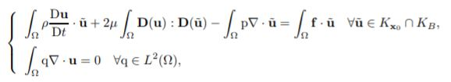

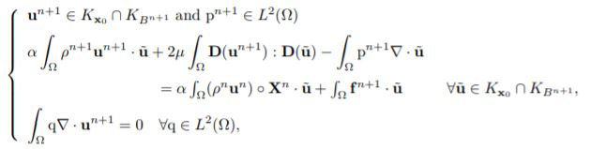
Dasar Teori paper
Variational Formulation Penalty Method
Time Discretization

Slide 4
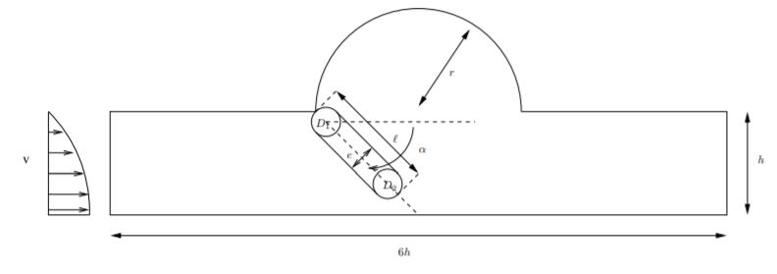
Model

Slide 5
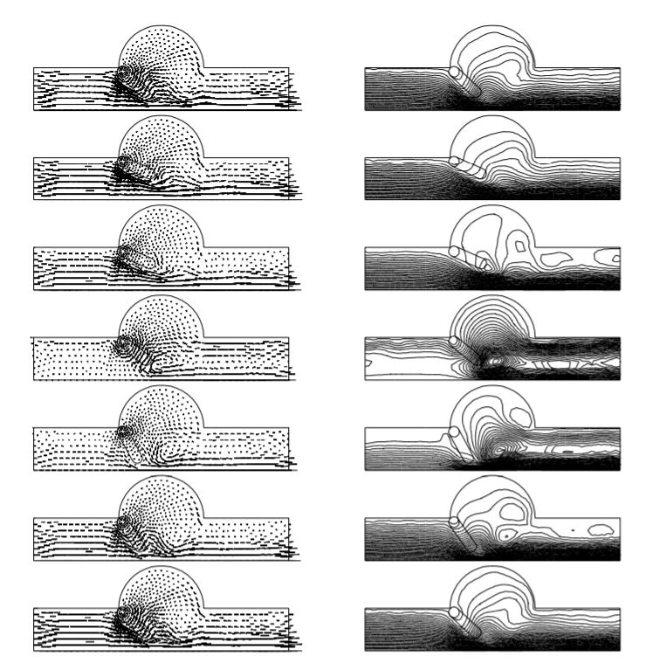
Hasil simulasi paper

Slide 6
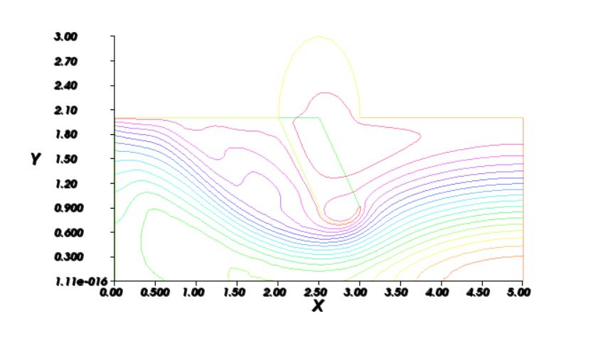
Hasil simulasi ulang

Slide 7
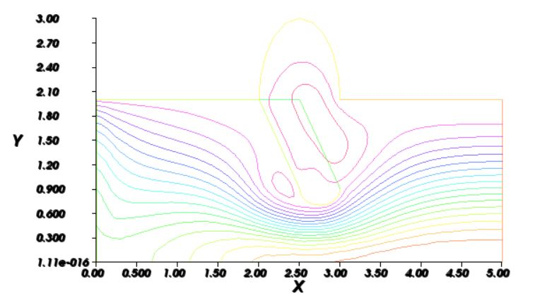
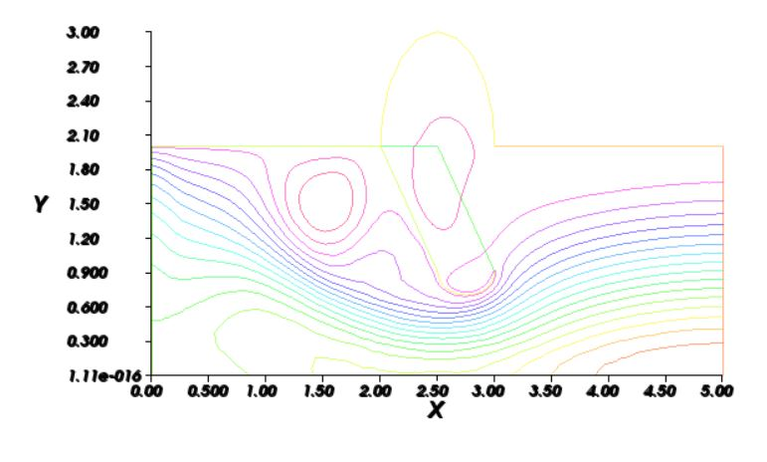
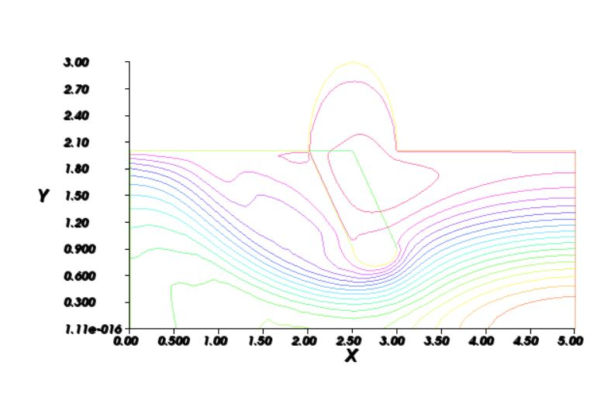
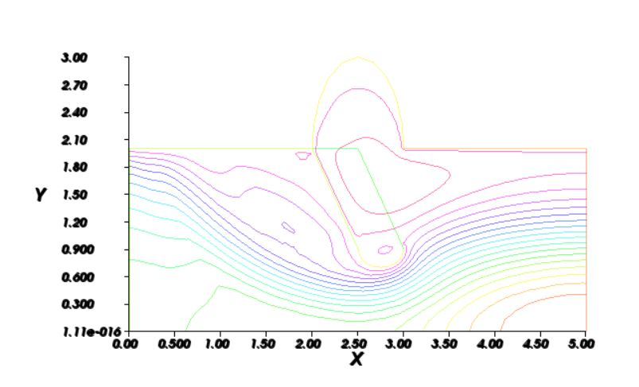
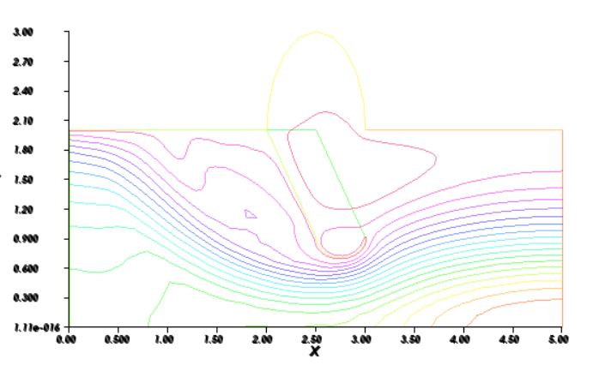
Hasil simulasi ulang dengan variasi i

Slide 8
Kesimpulan
Penggunaan FreeFEM++ dapat mempermudah peneliti apabila ingin mengamati atau menyimulasikan fenomena tertentu dengan persamaan-persamaan numerikal.
Semakin besar iterasi maka hasil percobaan yang dihasilkan semakin akurat.
Penerapan model secara matematis akan sangat bermanfaat dalam melakukan simulasi menggunakan software, khususnya dalam menerapkan persamaan-persamaan yang dibutuhkan pada sourcecode.

Slide 9
terimakasih

Slide 10
sumber
João Janela, Aline Lefebvre dan Bertrand Maury, A Penalty Method for The Simulation of Fluid – Rigid Body Interaction, Esaim: Proceedings(2005)

